Slide 1
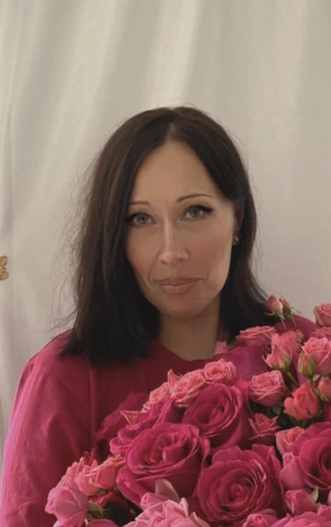
Прилуцький заклад дошкільної освіти (ясла-садок) комбінованого типу № 26
Прилуцької міської ради Чернігівської області
ПОРТФОЛІО
Ушенко Ірини Миколаївни
ВИХОВАТЕЛЯ
Моє життєве кредо:
« Хай оживає істина стара -
людина починається з добра.»
Моє педагогічне кредо :
« Кращий спосіб зробити дітей хорошими
– це зробити їх щасливими.»
Прилуки 2024 р.

Slide 2
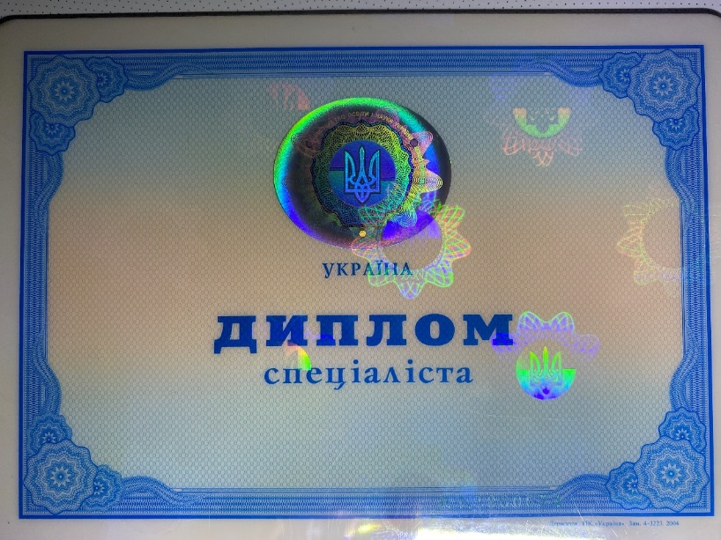
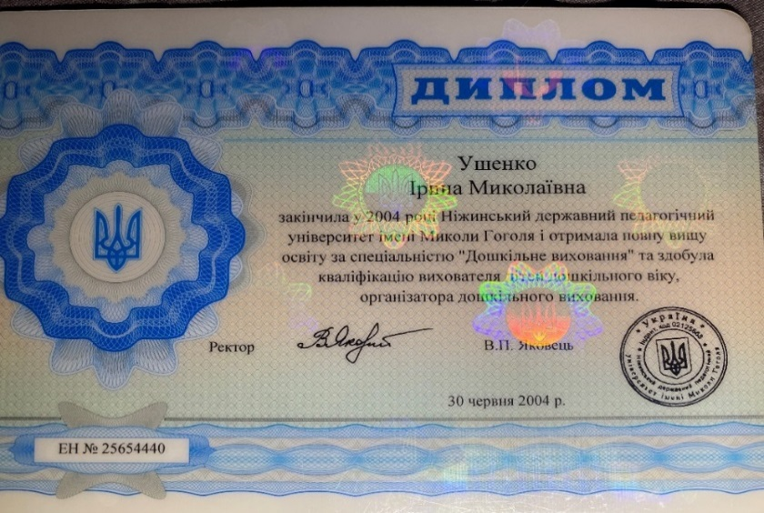
Візитка педагога
Освіта
Закінчила: Ніжинський державний педагогічний університет імені Миколи Гоголя 30.06. 2004 р. та здобула кваліфікацію вихователя дітей дошкільного віку, організатора дошкільного виховання.
Педагогічний стаж: 28 р.
Кваліфікаційна категорія: спеціаліст вищої категорії.
Результати атестації: присвоєно кваліфікаційну категорію « спеціаліст вищої категорії», 2024 р.

Slide 3
Відомості про підвищення кваліфікації
Курси підвищення кваліфікації:
При Чернігівському обласному інституті післядипломної педагогічної освіти ,
З 06 лютого до 03 березня 2023 р.
Форма навчання дистанційна

Slide 4
Самоосвіта
№ п/п | Вид документа | Номер документа Дата видачі | Назва курсів або додаткової освіти | Кількість годин навчання | Місце навчання
1 | Сертифікат | VT597453 10.04.2020 р. | « Методичні розробки для навчання та розвитку дітей дошкільного віку» | 2 години | Сайт «Всеосвіта»
2 | Сертифікат | DY145788 15.05.2020 | «Дистанційне навчання: інструменти для отримання миттєвого зворотного зв’язку» | 2 години | Сайт «Всеосвіта»
3 | Сертифікат | UT262629 18.05.2020 | «Лепбук, як інструмент реалізації практичного та творчого навчання» | 2 години | Сайт «Всеосвіта»
4 | Сертифікат | МІ008634 26.05.2020 | «Як підвищити самооцінку дитини :ефективні ігрові прийоми | 2 години | Сайт «Всеосвіта»
5 | Сертифікат | СS731587 21.07.2020 | « Організація освітнього процесу у закладі дошкільної освіти» | 10 годин | Сайт «Всеосвіта»
6 | Сертифікат | AR764085 08.02.2021 | « Елементи STEM- освіти у закладі дошкільної освіти» | 2 години | Сайт «Всеосвіта»
7 8 | Сертифікат Сертифікат | certificate.php 23.02.2023р. https://osvita.diia.gov.ua/uploads/certificate/20240902/8gtmSi31-itByMq8FYRjKOAgjnxBRlWc-1725306928.pdf 02.09.2024 р | «Підтримка дітей і педагогів дошкілля в умовах війни» журналу Дошкільне виховання «Якісне освітнє середовище дитячого садка» | 2 години 0,1 кредиту ЄКТС | Журнал Дошкільне виховання Дія Освіта НАДС

Slide 5

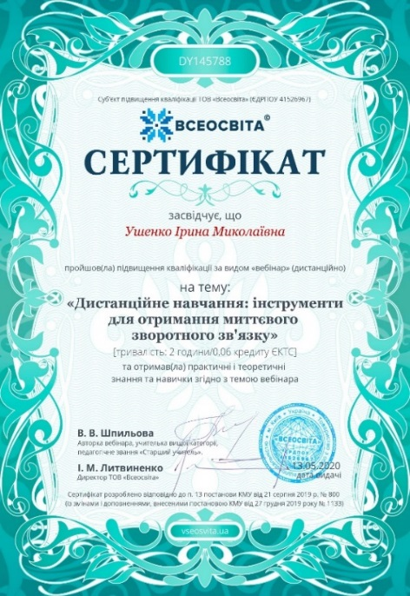
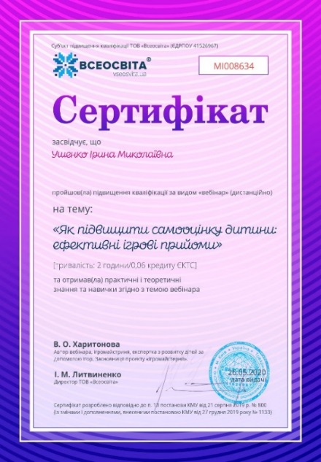

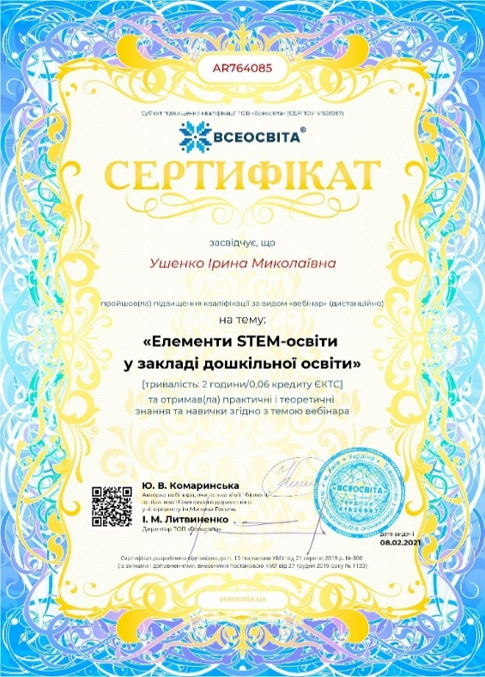
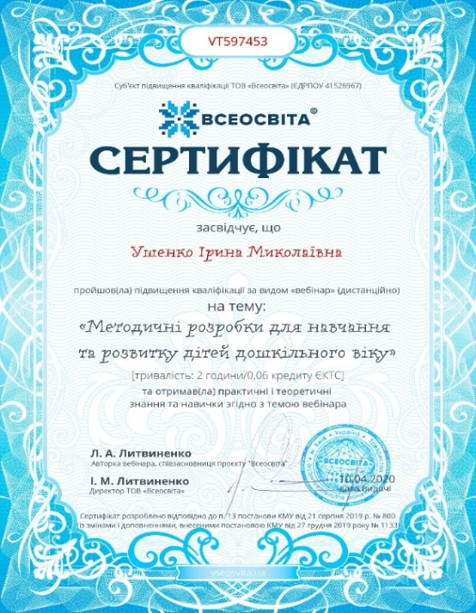
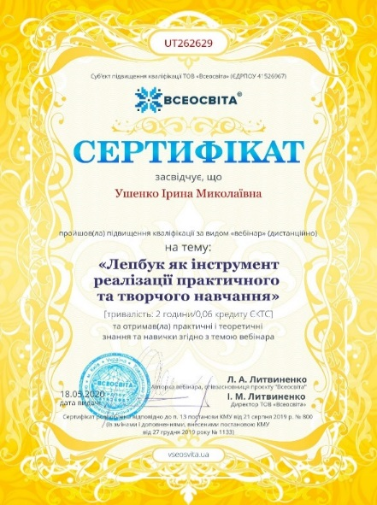
Самоосвіта

Slide 6
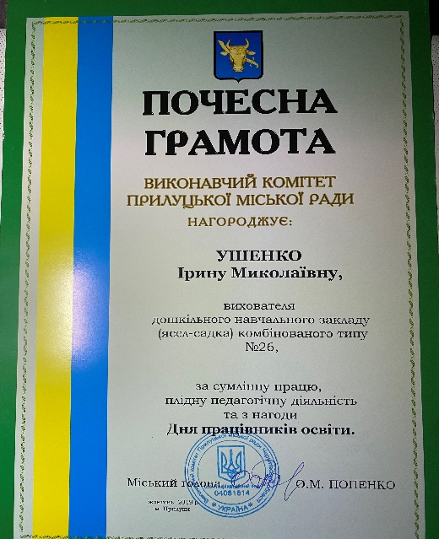
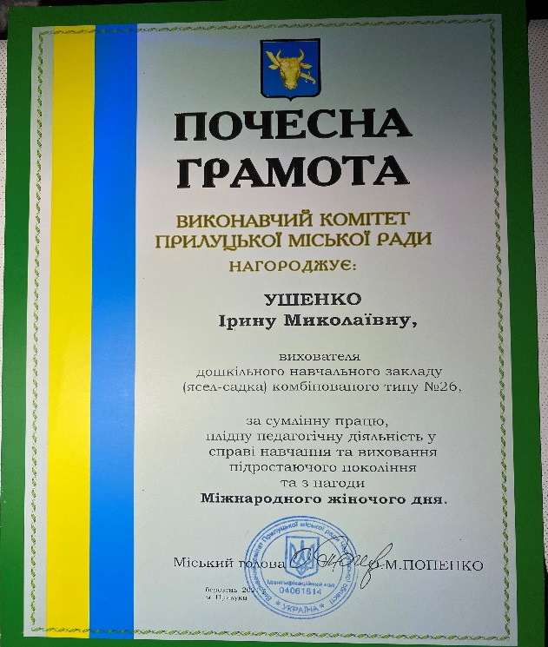
Мої нагороди
2019 р. Почесна грамота виконавчого комітету Прилуцької міської ради за сумлінну працю, плідну педагогічну діяльність та з нагоди Дня працівників освіти.
2021 р. Почесна грамота виконавчого комітету Прилуцької міської ради за сумлінну працю, Плідну педагогічну діяльність у справі навчання та виховання підростаючого покоління та з нагоди Міжнародного жіночого дня.

Slide 7
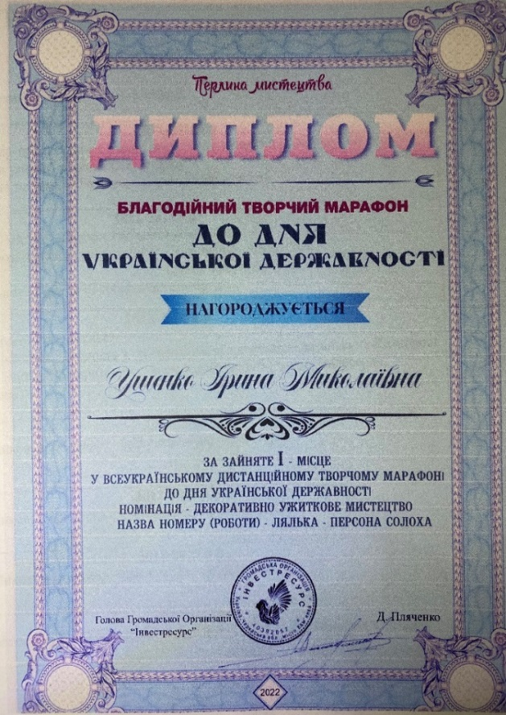
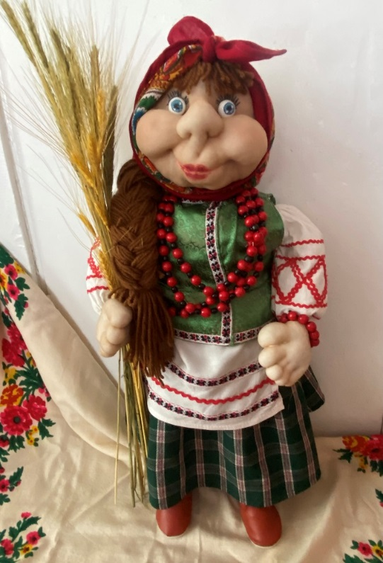
Мої нагороди
За участь у Всеукраїнському дистанційному творчому марафоні до Дня Української Державності 2022 р.
Номінація -
ДЕКОРАТИВНО - УЖИТКОВЕ МИСТЕЦТВО
Назва роботи
«ЛЯЛЬКА –ПЕРСОНА СОЛОХА»

Slide 8
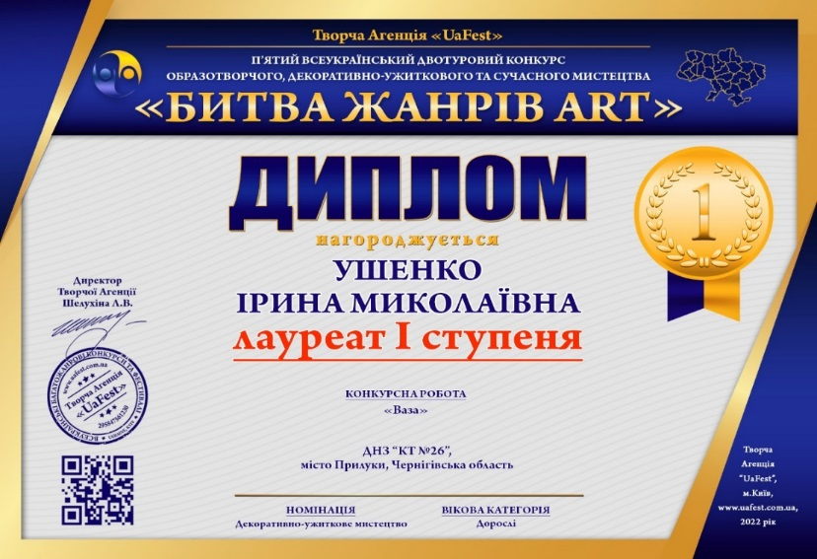
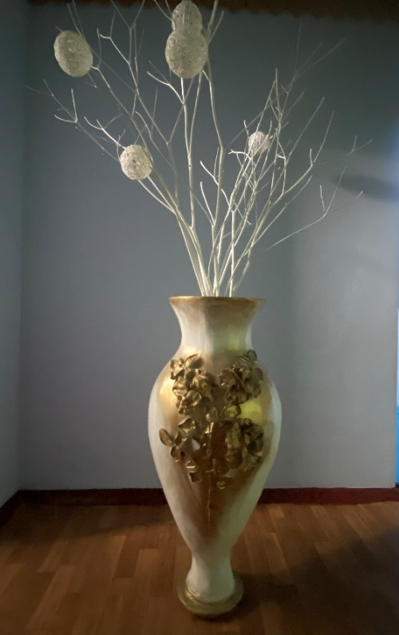

Мої нагороди
За участь в п’ятому Всеукраїнському конкурсі образотворчого декоративного ужиткового та сучасного мистецтва « Битва жанрів АRT» Конкурсна робота – ВАЗА Київ 2022р.

Slide 9
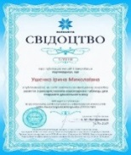
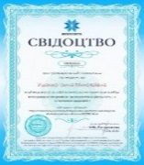

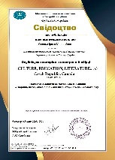
Мої публікації
№ п/п | Вид документа | Номер документа Дата видачі | Назва публікації | Місце публікації | Примітка
1 | Свідоцтво | SH358198 12/05/2020 | «Заняття з використанням коректурних таблиць для старшого дошкільного віку» | Сайт «Всеосвіта» | Методична розробка
2 | Свідоцтво | МК900065 19.08.2020 | Інтегрована спортивно-валеологічна діяльність: «Стежиною здоров’я» | Сайт «Всеосвіта» | Методична розробка
3 | Диплом Свідоцтво | КV43PP-75 22.02.2024 № 56/23 С | Міжнародний конкурс творчих робіт та навчально - методичних розробок вихователів “Професійний успіх” Інтегроване заняття за методикою Н Гавриш « Зима в лісі» | INTERNATIONAL INNOVATION CENTER “PERSPEKTIVA PLUS” | CULTURE, EDUCATION, LITERATURE 33 Лютий 2024

Slide 10
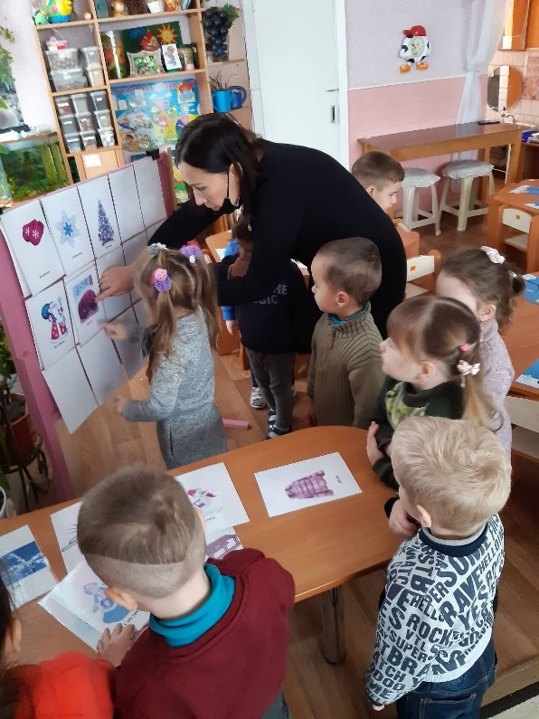
Педагогічний вектор:
« Коректурні таблиці Н. Гавриш у сучасній дошкільній освіті»
Початок роботи: 2019 рік
Мета: розширити і поповнити базу методичного матеріалу, дидактичних посібників з питання, пропагувати практичний досвід серед колег. Удосконалювати педагогічну майстерність. Створювати емоційну позитивну творчу атмосферу на заняттях . Виявити природні нахили та здібності, обдарування у дітей. Формувати у дітей позитивне ставлення, почуття впевненості у своїх можливостях.
Завдання: розвивати пізнавальну, мовленнєву та інтелектуальну активність, емоційну та зорову чутливість, образне мислення, уяву, фантазію.
Продовжувати формувати навички вільного спілкування з однолітками. Вчити дітей технічним прийомам складання розповідей використовуючи коректурні таблиці Н.Гавриш.
Формувати у дітей комунікативні здібності.
Виховувати партнерські відносини, взаємодопомогу.
Методи і прийоми: використання коректурних таблиць асоціація, порівняння, фантазування, уявлення.
Фрагмент інтегрованої пізнавальної діяльності :
« Зимова подорож»

Slide 11
Перспективний план роботи з питання, над яким працюю
№ | План роботи | Форми роботи | Рік роботи
1. | Ознайомитися з методикою Н.Гавриш « Калейдоскоп інформаційно-ігрової творчості дітей» методичні рекомендації щодо використання коректурних таблиць / Н. Гавриш, О. Безсонова/ Коректурні таблиці , як стимул пізнавальної активності дошкільників « Вихователь-методист» 12/2012 ст.60 Коректурні таблиці ,як Засіб стимулювання креативності дітей « Вихователь-методист» 09/2012 ст.34 | Підбір теоретичного матеріалу | 2019-2020н.р.
2. | -Розширити і поповнити базу методичного матеріалу, дидактичних посібників з питання Використання коректурних таблиць Використання коректурних таблиць | Ігри, заняття, Відкритий показ Педагогічна рада | 2019-2020н.р.
3. | Поповнити базу дидактичних посібників з питання Використання коректурних таблиць в роботі з дітьми четвертого року життя | День відкритих дверей для батьків | 2020-2021 н.р
4. | Поповнити базу дидактичних посібників з питання Використання коректурних таблиць в роботі з дітьми п’ятого року життя |  | 2021-2022 н.р
5. | - Аналіз та узагальнення , накопиченого досвіду з питання : Майстер клас :« Розвиток інтелектуальної та мовленнєвої активності дошкільників застосовуючи коректурні таблиці Н.Гавриш.» Інформаційно- практична година «Коректурні таблиці для активного мовлення дошкільників» Інтегрована пізнавально-розвивальна діяльність дітей молодшого дошкільного віку - Творчий звіт | Педагогічна рада Відкритий показ | 2022-2023 н.р 2023-2024 н.р.

Slide 12
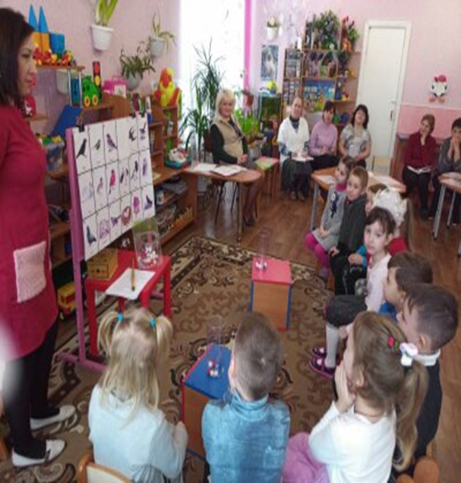
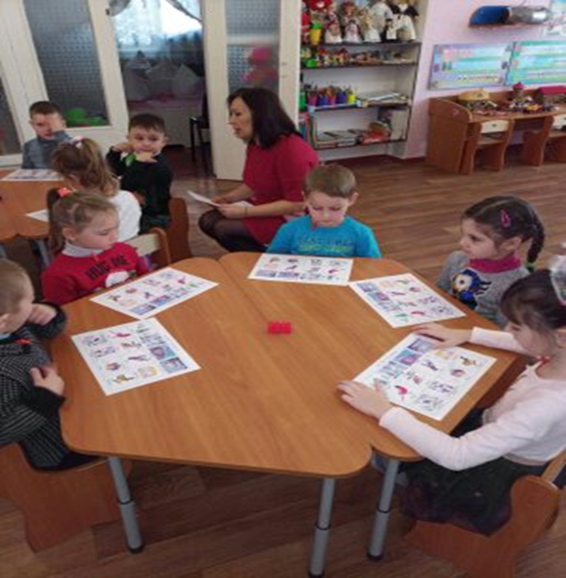
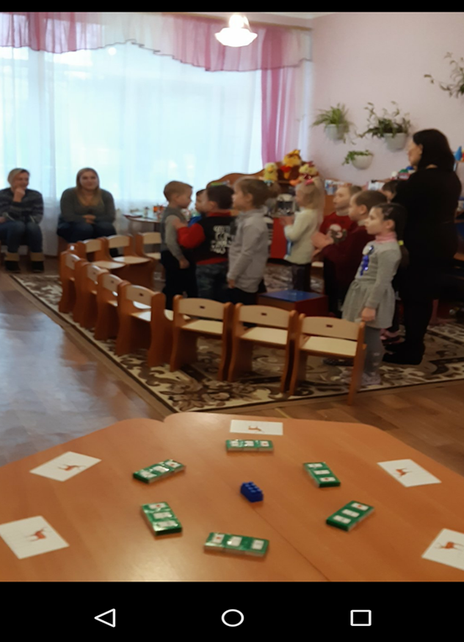
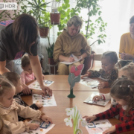
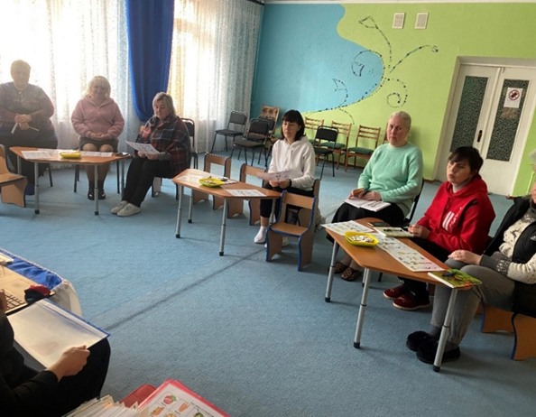
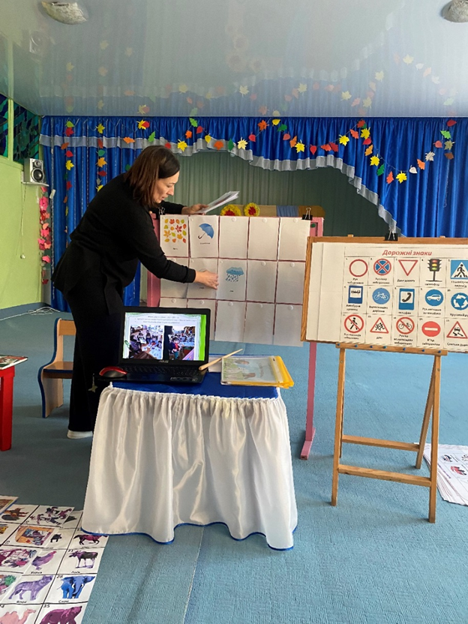

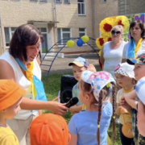
УЧАСТЬ У РОБОТІ МЕТОДИЧНОЇ СЛУЖБИ ЗАКЛАДУ ДОШКІЛЬНОЇ ОСВІТИ: 2019-2024 н.р.
Педагогічна рада « Активні форми роботи з батьками щодо патріотичного виховання дітей» (з досвіду роботи) Відкритий показ заняття з використанням коректурних таблиць для старшого дошкільного віку на тему: « Зима в лісі. Дикі тварини та птахи» День відкритих дверей для батьків: « З добром до людей» | 2019-2020 н.р.
Народознавче свято : « Ой на Івана, та й на Купала» | 2020-2021 н.р.
Майстер-клас: «Мовлення у природничій діяльності дошкільників. Використання коректурних таблиць.» Учасник ініціативної групи з питання: «Професійна компетентність сучасного педагога» ( березень - вересень) 2023 рік | 2022-2023 н.р.
Інформаційно- практична година «Коректурні таблиці для активного мовлення дошкільників» Інтегрована пізнавально-розвивальна діяльність дітей молодшого дошкільного віку» Спортивно- розважальна година до Дня Конституції України « Наша воля- наша доля» | 2023-2024 н.р.

Slide 13
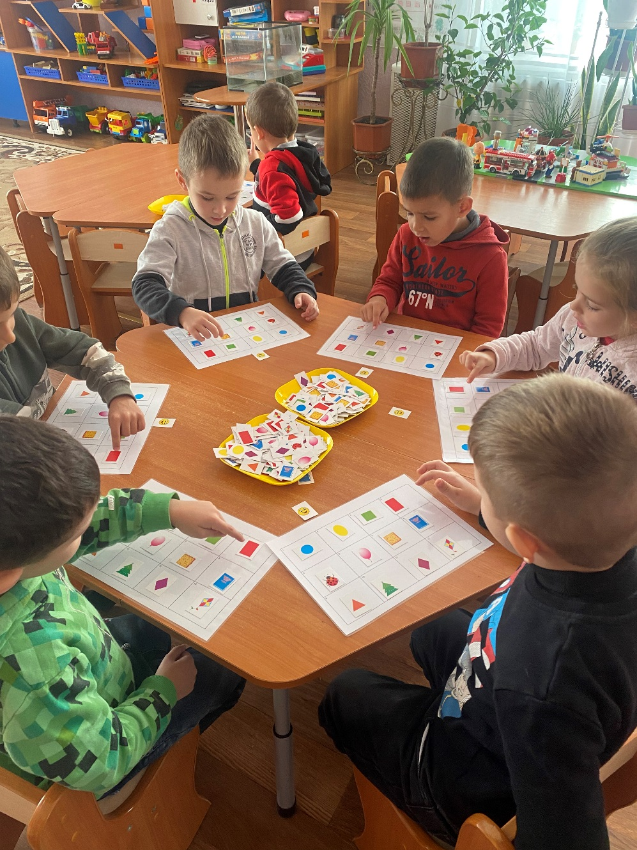
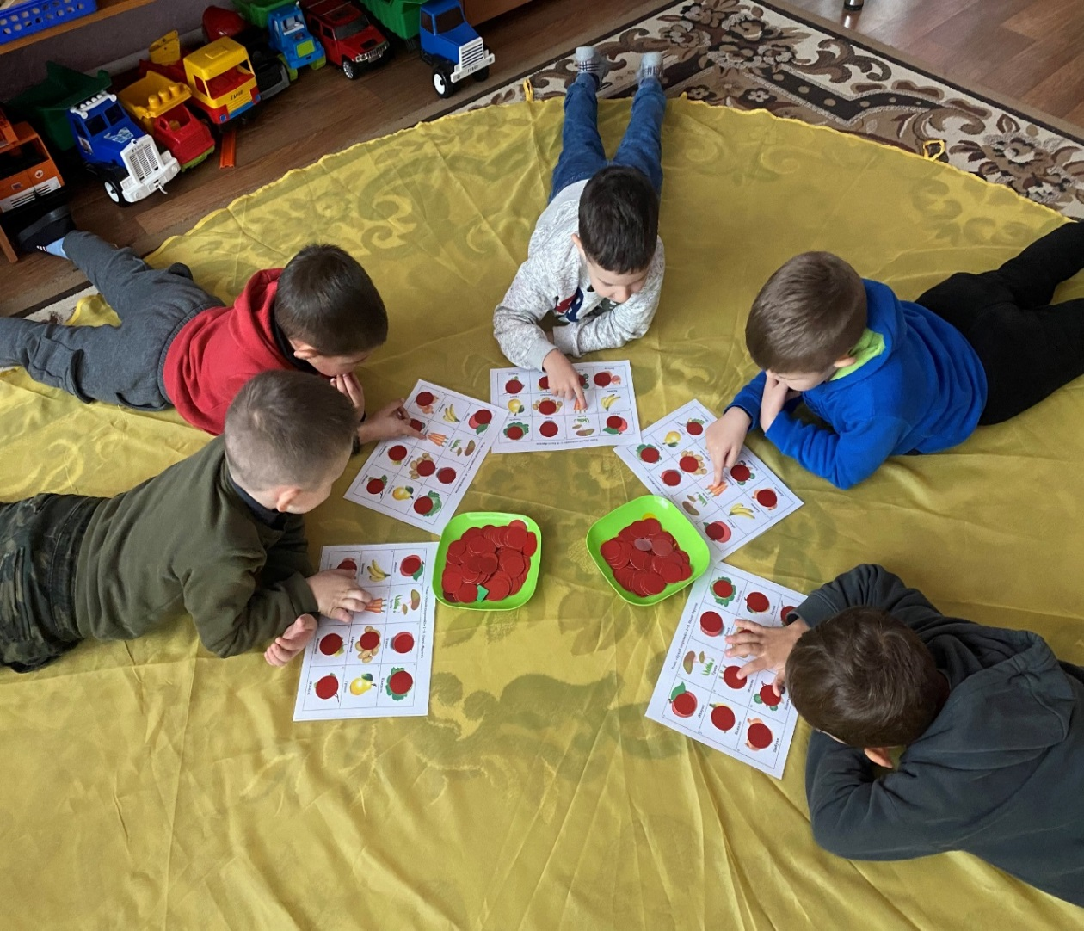
Фотоколаж 2021-2022 н.р.
Заняття з використанням коректурних таблиць : «Математична мандрівка»
Заняття з використанням коректурних таблиць : « Вітаміни для дитини»»

Slide 14
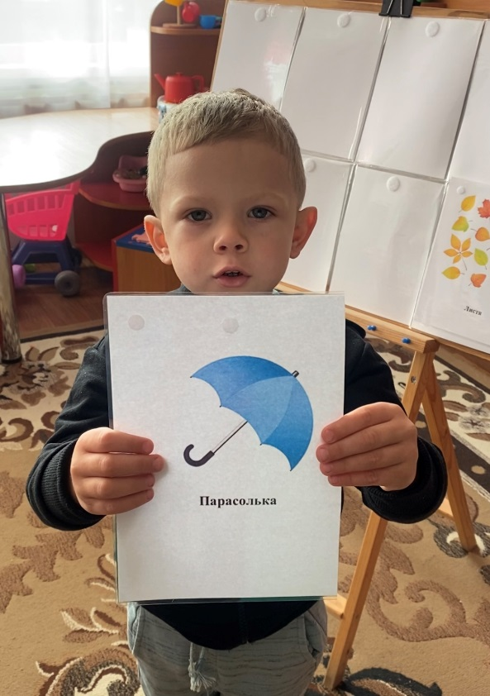
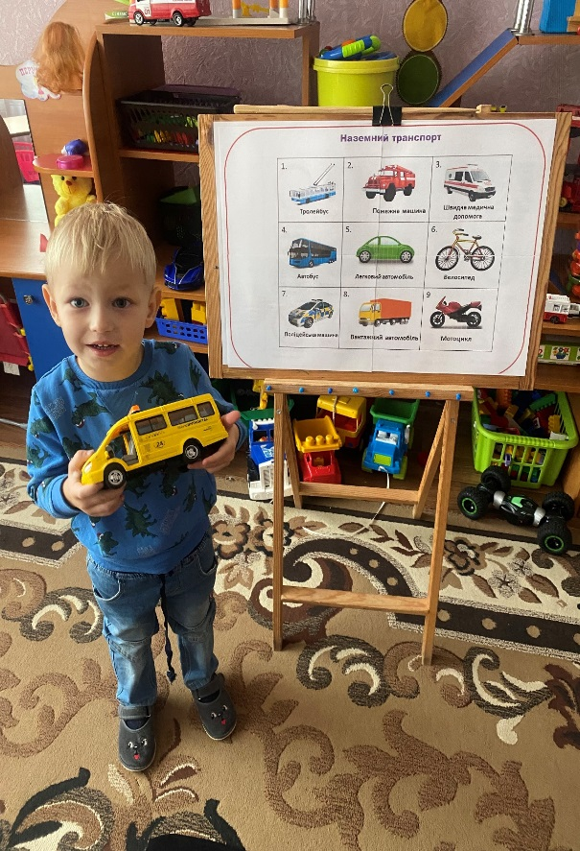
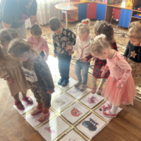
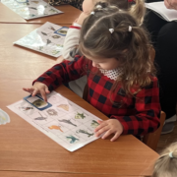
Фотоколаж 2022-2023 н.р.
« Осінні дива» « Транспорт» « Тварини» « Птахи»

Slide 15


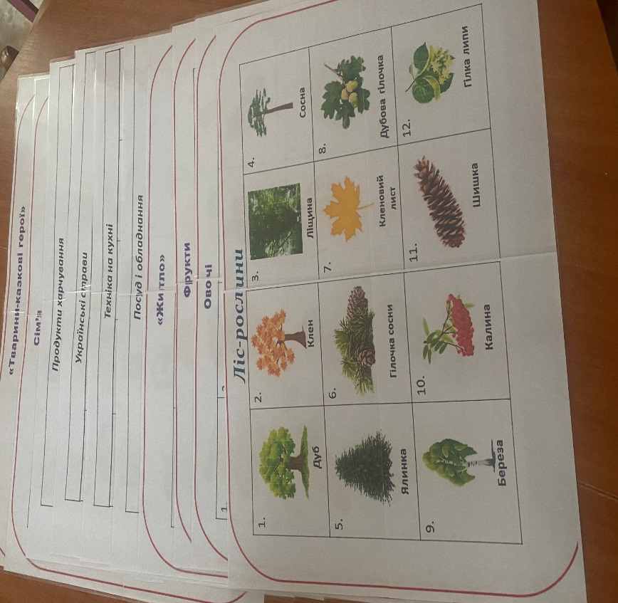
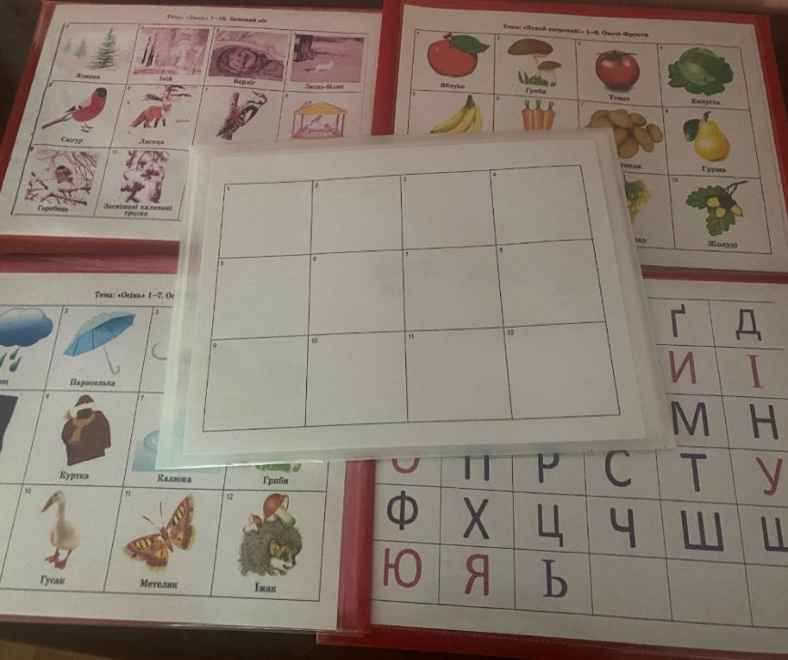
Методичні розробки
1. «Заняття з використанням коректурних таблиць для старшого дошкільного віку»
Всеосвіта https://vseosvita.ua/user/id37689
Інтегроване заняття за методикою Н Гавриш « Зима в лісі» INTERNATIONAL INNOVATION CENTER “PERSPEKTIVA
PLUS”
3. Система занять інтегрованої діяльності дошкільникі з використанням коректурних таблиць за блочно-тематичним плануванням. Особистий блог https://vseosvita.ua/user/id762188
4. Тематичний розподіл демонстраційних та індивідуальних коректурних таблиць.
5. Демонстраційна та індивідуальні коректурні рамки.

Slide 16
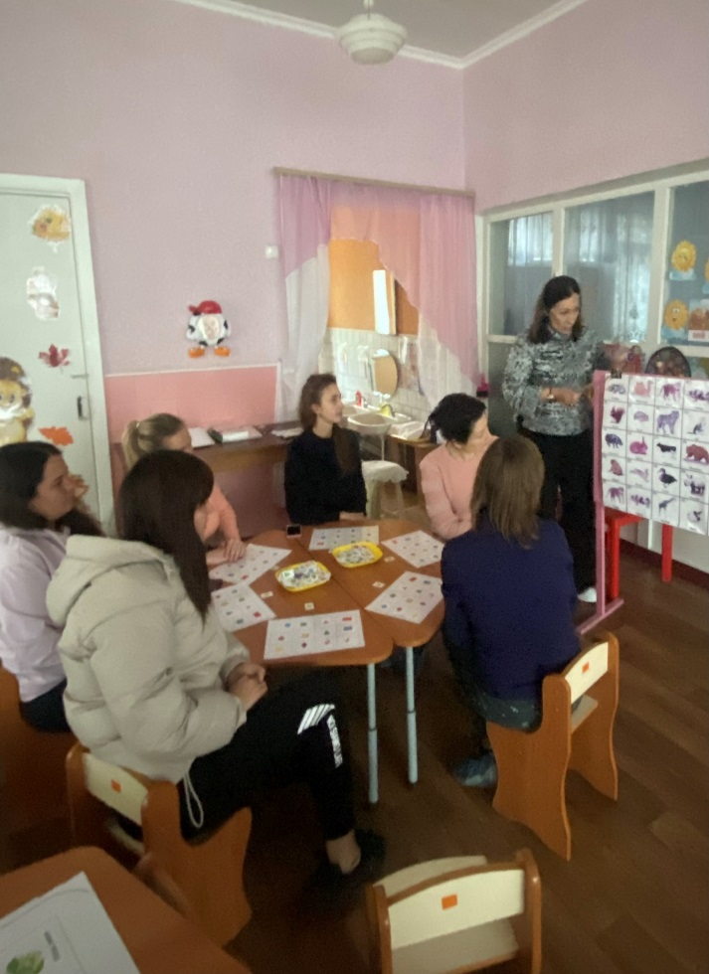
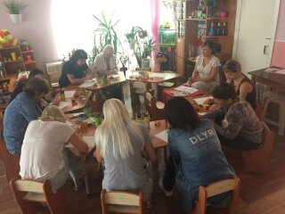
Взаємодія з батьками
1.День відкритих дверей для батьків 2020-2021 н.р.
2. Чек- листи « Патріотичне виховання дітей дошкільного віку»
3.З досвіду роботи « Активні форми роботи з батьками щодо патріотичного виховання дітей» педрада
4. Групові батьківські збори
5. Соціальна WIBER група для батьків « Золота рибка»
6. Фейcбук група ЗДО ( ясла-садок)
К Т 26 м. Прилуки
https://www.facebook.com/groups/469566153599151
7.Особистий блог https://vseosvita.ua/user/id762188
День відкритих дверей для батьків 2020-2021 н.р.
Групові батьківські збори

Slide 17
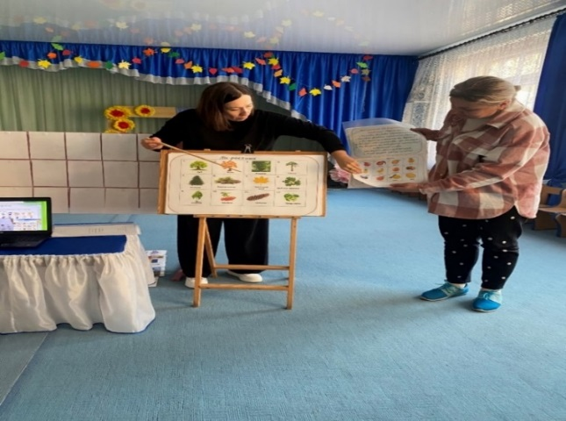
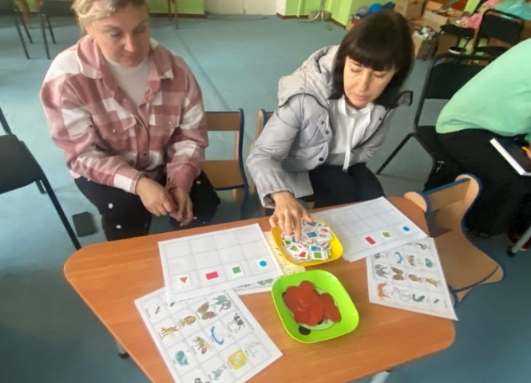
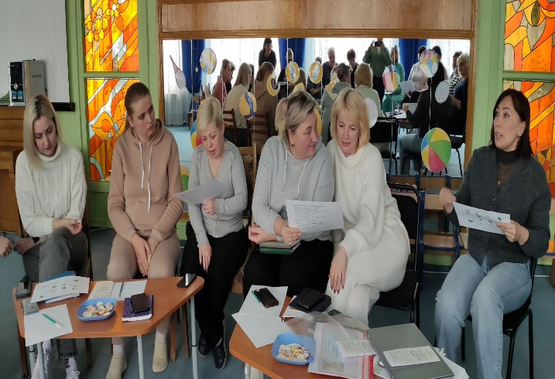
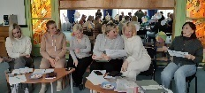
Система заходів з метою поширення власного досвіду:
1. Майстер - клас :« Розвиток інтелектуальної та мовленнєвої активності дошкільників застосовуючи коректурні таблиці Н.Гавриш.»
2. Інформ- кейс. Інформаційно-практична година: «Коректурні таблиці для активного мовлення дошкільників»
3. Інформ- кейс. Чек-лист : «Коректурні таблиці для активного мовлення дошкільників»
4. Сайт Всеосвіта https://vseosvita.ua/
5. Особистий блог https://vseosvita.ua/user/id762188
6. Група ЗДО КТ № 26 : https://www.facebook.com/groups/469566153599151/user/100021264875634
7. Індивідуальна освітня траєкторія професійного розвитку педагога https://fs06.vseosvita.ua/o/0601zhkb-3e28.docx
8. Підсумкова самооцінка власної професійної діяльності педагогічного працівника за професійним стандартом
« Вихователь закладу дошкільної освіти» https://fs06.vseosvita.ua/o/0601zicw-48fa.docx майстер-клас 2022-2023 н.р. інформаційно-практична година 2023-2024 н.р

Slide 18







Громадська діяльність педагога
1. Була у складі робочої групи ВСЗЯО у комплексному оцінюванні напряму “Здобувачів дошкільної освіти. Забезпечення всебічного розвитку дитини дошкільного віку, набуття нею життєвого соціального досвіду” та розробила критерії оцінювання здобувачів освіти і анкету опитування батьків з даного напрямку, 2022 р.
2. Брала активну участь у VI Всеукраїнській благодійній акції « Happy Mяу для Мурчика» 2021 -2022 р
3. Взяла участь у Всеукраїнському дистанційному творчому марафоні до Дня Української Державності 2022 р.
4. Взяла участь в п’ятому Всеукраїнському конкурсі образотворчого декоративного ужиткового та сучасного мистецтва « Битва жанрів ART»
5. Взяла участь в акції Благодійного фонду « Щаслива лапа»
6. Взяла участь в Всеукраїнському багатожанровому конкурсі мистецтв « Окрилені мрією» Лютий 2023 м. Тернопіль
7. Взяла участь в Всеукраїнському багатожанровому фестивалі-конкурсі мистецтв «Обдарованість року» Березень 2023 м. Одеса
8. Взяла участь у роботі робочої групи ВСЗЯО, моніторинг напряму :«Здобувачі дошкільної освіти.
Забезпечення всебічного розвитку дитини дошкільного віку, набуття нею життєвого соціального досвіду»
(листопад- лютий 2023-2024 н р)

Slide 19
Нормативні документи
- Базовий компонент дошкільної освіти (наказ МОН від 12.01.2021 № 33)
https://mon.gov.ua/storage/app/media/rizne/2021/12.01/Pro_novu_redaktsiyu%20Bazovoho%20komponenta%20doshkilnoyi%20osvity.pdf
- Щодо методичних рекомендацій до оновленого Базового компонента дошкільної освіти (лист МОН від 16.03.2021 № 1/9-148)
https://mon.gov.ua/ua/npa/shodo-metodichnih-rekomendacij-do-onovlenogo-bazovogo-komponenta-doshkilnoyi-osviti
- Про затвердження Методичних рекомендацій щодо створення, змісту та завантаження е-портфоліо (наказ МОН від 30.05.2019 № 755)
«Про забезпечення психологічного супроводу учасників освітнього процесу в умовах воєнного стану вУкраїні» лист МОН N 1/3737-22 від 29.03. 2022
- Положення про атестацію педагогічних працівників https://zakon.rada.gov.ua/laws/show/z1649-22#n22
- Постанова Кабінету Міністрів України № 800 “Деякі питання підвищення кваліфікації педагогічних і науково-педагогічних працівників” https://sqe.gov.ua/law/postanova-kabinetu-ministriv-ukrain-52/
- Санітарний регламент для дошкільних навчальних закладів https://zakon.rada.gov.ua/laws/show/z0563-16#Text
- Професійний стандарт вихователя ЗДО https://mon.gov.ua/npa/pro-zatverdzhennya-profesijnogo-standartu-vihovatel-zakladu-doshkilnoyi-osviti
- Закон про дошкільну освіту від 06.2024 р https://zakon.rada.gov.ua/laws/show/3788-20#Text

